Slide 1
8 Марта-Международный Женский день
Город Михайловка 4 А класс МКОУ «СШ№1»
Учитель Ногина В.А.

Slide 2
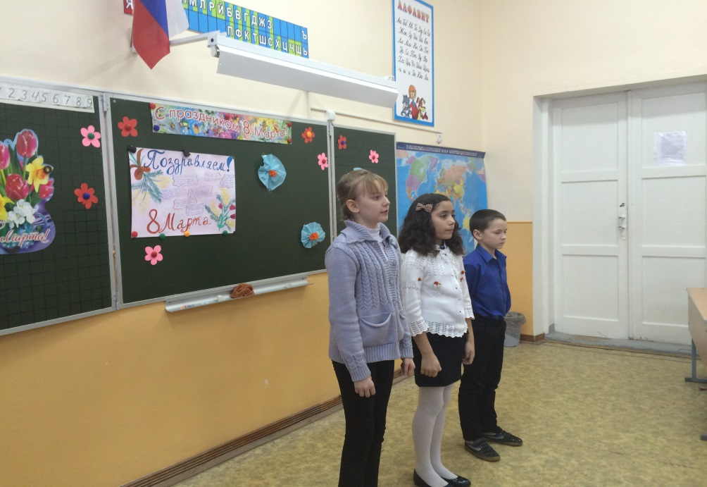
Слушайте ! Слушайте ! Слушайте !
Сегодня поем мы для вас!
Все самое доброе , лучшее
Согрето теплом ваших глаз.
Сегодня мы будем в игры играть
Для вас будем петь и танцевать
Для нас-счастье присутствовать здесь,
Спасибо вам ,мамы ,за то , что мы есть!

Slide 3
В ПРЕКРАСНЫЙ ДЕНЬ-8МАРТА,КОГДА СИЯЕТ ВСЕ КРУГОМ,НАМ РАЗРЕШИТЕ ВАС ПОЗДРАВИТЬ С МЕЖДУНАРОДНЫМ ЖЕНСКИМ ДНЕМ!

Slide 4
С ДНЕМ 8 МАРТА,С ПРАЗДНИКОМ ВЕСННИМ,
С ПЕРВЫМИ ЛУЧАМИ В ЭТОТ СВЕТЛЫЙ ЧАС!
ДОРОГИЕ МАМЫ,МЫ ВАС ОЧЕНЬ ЛЮБИМ
И ОТ ВСЕГО СЕРДЦА ПОЗДРАВЛЯЕМ ВАС!
ЕСЛИ МАМА ДОМА-СОЛНЦЕ ЯРЧЕ СВЕТИТ,
ЕСЛИ МАМЫ НЕТУ-ПЛОХО ОДНОМУ,
Я ВАМ ОБЕЩАЮ ,КАК ЗАКОНЧИМ ПРАЗДНИК,
Я СВОЮ МАМУЛЮ КРЕПКО ОБНИМУ!

Slide 5
Сегодня праздник мамы мы празднуем с успехом. Улыбок и веселья хотим вам пожелать. И бабушек мы вспомним – они ведь тоже мамы. Их теплоту и ласку не будем забывать
-Дорогие мамы, бабушки и тёти, -Хорошо, что в этот час -Не на службе вы, не на работе, -В этом классе, смотрите на нас! -Мы вас любим очень, очень, очень, - Очень, бесконечно – это не секрет; -Впрочем, если говорить короче:
Вас любимей не было и нет!

Slide 6
Первое слово, которое произносит каждый малыш – это слово «мама», на всех языках мира оно звучит ласково, тепло и нежно. Дорогие девочки, мамы, бабушки! МЫ поздравляем всех с первым весенним праздником, с Международным женским днём. Это праздник, прославляющий женщину, женщину-труженицу, женщину-мать, хранительницу домашнего очага. На свете нет ничего светлее и бескорыстнее любви матери. Материнская любовь согревает, окрыляет, придаёт силы слабому, вдохновляет на подвиг.

Slide 7
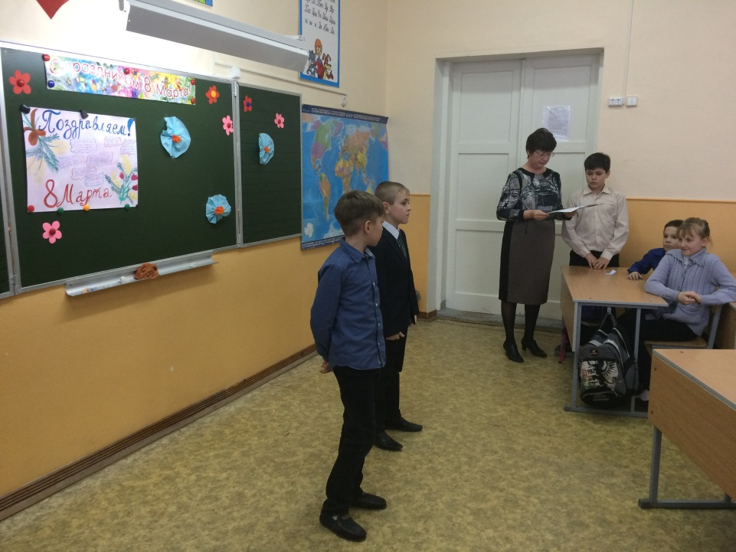
Да, мне вот, если хочешь знать, почти до слёз обидно! Опять девчонок поздравлять, как только им не стыдно? Их поздравляют, а нас нет!За что, скажи на милость? За то, что каждая на свет девчонкой уродилась?
Хотим мы девочек своих Сейчас поздравить тоже! Ведь это праздник и для них. А ты молчишь чего же?

Slide 8
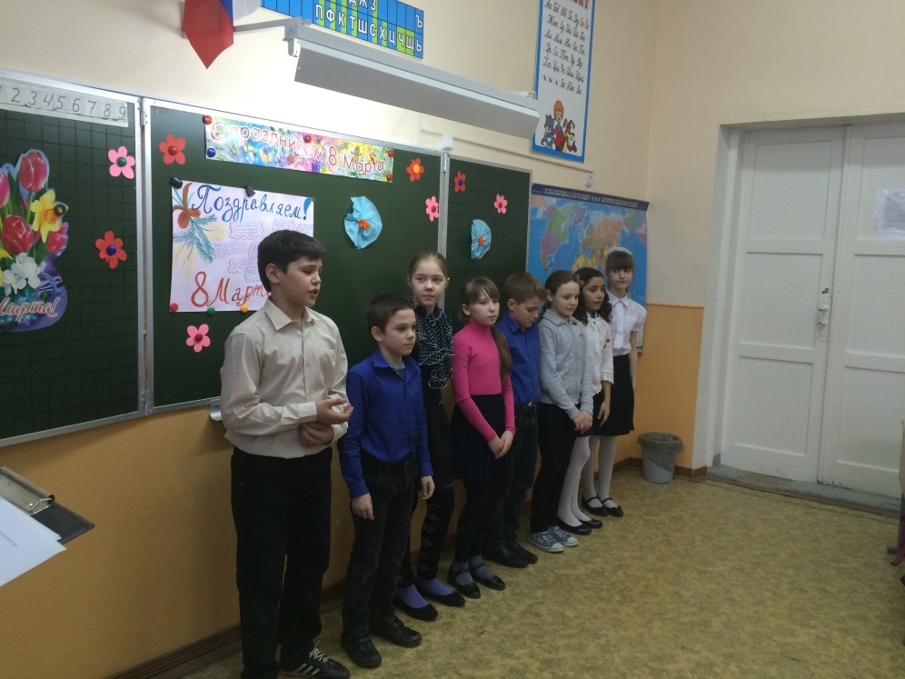
Конкурс. «Первёртыши». (О сказках). Задается название сказки, в которой каждое слово «перевёрнуто» на противоположное по значению. Нужно отгадать эту сказку. Например, «Кикимора под арбузом». – «Принцесса на горошине». Команды по очереди отвечают.
Задание. «Лиса и шестеро цыплят» («Волк и семеро козлят», русская народная сказка.) «Пёс в рукавицах» («Кот в сапогах» Ш. Перро.) «Собачья развалюха» («Кошкин дом» С.Я. Маршака.) «Великолепный лебедь» («Гадкий утёнок» Х.К. Андерсена.) «Семь худышек» («Три толстяка» Ю.К.Олеши.) «Семь лосей» («Три медведя», русская народная ск.) «Лошадка – красавица» («Конёк-Горбунок» П.П. Ершова.) «Крестьянка-обезьянка» («Царевна-лягушка».) «Иван Безобразный» («Василиса Прекрасная», русская нар.ск.) «Мюнхенские танцоры» («Бременские музыканты» братьев Гримм.)

Slide 9
Чтоб мама, как солнышко, нам улыбалась, Чтоб мама всегда молодой оставалась, Чтоб счастье сияло из маминых глаз, Немножко, ребята, зависит от вас

